Slide 1
Identität:
Die Schweiz, Deutschland, Bayern
Year 10 Term 1.1 Week 2 Lesson 1
Charlotte Moss / Janine Turner
Artwork: Steve Clarke
Date updated: 17/2/2023
Notes:
Artwork by Steve Clarke. All additional pictures selected are available under a Creative Commons license, no attribution required. Native-speaker teacher feedback provided by Stephanie Cross.
Learning outcomes
Revisit: Plural rules 1-3
Revisit: WH-questions Revisit: WO2
Revisit: Numbers
Phonics: SSC: [w] vs [v]
[link to grammar: question words]
[z]
[link to grammar: numbers 20+]
New vocabulary: Bayern [624] Bodensee [n/a] Donau [n/a] Köln [n/a] München [n/a] Ostsee [n/a] Rhein [n/a] Schnitzel [n/a] U-Bahn [n/a] Volk [1032] Weise [468] Wurst [3923] national [891] Minderheit (H) [4256] bayrisch (H) [1383] Berliner (H) [1190] speziell (H) [815] ursprünglich (H) [1332]
Thematic revisited vocabulary: liegen [6] Art [260] Grund [249] Kleidung [2820] Kultur [594] Milliarde, Mrd. [453] Million, Mio. [209] Norden, Nord- [1516] Nummer [806] Osten, Ost- [1208] Projekt [720] Religion [1976] Schloss [1907] Stein [1181] Süden, Süd- [1771] Vergleich [383] Welt [164] Westen, West- [1010] bekannt [319] eigen [166] einzig [343] oft [223] acht [645] achtzig [3301] drei [106] dreißig [2046] dreizehn [4772] eins [774] elf [1507] fünf [274] fünfzig [2390] hundert [1107] neun [1053] neunzig [3028] null [1680] sechs [428] sechzehn [4924] sechzig [2448] sieben [611] siebzehn [n/a] siebzig [2609] tausend [1177] vier [200] vierzig [2907] zehn [333] zwanzig [1359] zwei [70] zwölf [1080] was für? [n/a]
Revisited function words: einige, wann, was, was für, wer, wie, wo, woher, wohin, viel(e), oft, warum Source: Jones, R.L & Tschirner, E. (2019). A frequency dictionary of German: Core vocabulary for learners. London: Routledge.
The frequency rankings for words that occur in this PowerPoint which have been previously introduced in NCELP resources are given in the NCELP SOW and in the resources that first introduced and formally re-visited those words.
For any other words that occur incidentally in this PowerPoint, frequency rankings will be provided in the notes field wherever possible.

Slide 2
Vokabeln
sprechen
to let
reden
often
etwa
downstairs
mistake
living
hobby
to translate
suddenly
approximately
the minority
singer
wall
nice
Schnitzel
Lake Constance
Berliner
perhaps
oder
advantage
eigen
past
die Art
speziell
culture
to improve
great
originally
to translate
from Berlin
doch
U-Bahn
sheet
München
thousand
because
task
Poland
cultural
Poland
bekannt
south
sausage
people
das Volk
to lie
country
famous
at the front
child
poor
picture
single
France
die Person
reason
eye
Köln
paying
above
Rhein
thing
business
south
hundred
die Wurst
picture
die Minderheit
Ostsee
fifty
the weekend
to separate
der Bodensee
singer
to learn
daughter
religion
eighty
to promise
to be called
der Norden
unterscheiden
false
seventy
new
castle
word
cold
mother
boy
national
word
evening
sheet
general
number
Danube
difficult
world
difficult
bekannt
place
ob
Donau
eye
fifty
das Mädchen
der Vergleich
die Sprache
Rhine
close
to sleep
deep
everything
Baltic Sea
pressure
clothes
strange
der Grund
probably
to contain
night
to live
Bayern
Baltic Sea
hören
tief
national
zwölf
to originate
practising
foreign
der Junge
suggestion
learning
to repeat
kulturell
north
mother
Münich
schnitzel
to live
die Nacht
the underground
die Weise
danger
to forget
verstehen
wall
die Welt
because
Cologne
thing
attack
the advantage
neighbour
here
leaf
enthalten
at home
then
state
really
now
word
eleven
at home
verstehen
the way
ursprünglich
special
special
bayrisch
Bavarian
schwarz
üben
Notes:
H+F
Timing: 6 minutes Aim: to practise this week’s vocabulary. This is a vocabulary game based on Dobble.
Note: Six of the circles target higher vocabulary. They have a star on them to make teachers aware.
Procedure: 1. Click on the mouse to start the game. The circle on the left has eight German words. One of the words has a translation in the English circle on the left. Students try to find the word as quickly as possible and shout out the word (or translation) when they have found it. First person to find and shout the word (or translation) gets a point.
2. When the correct word is found click the mouse to change the English words to the next set.
3. The German words change after every four rounds. This change is signalled with a colour change on both circles.
4. Play until all cards have been done.
There are a number of ways to do this game:
Whole class (live - in person): First one to spot and shout out the correct answer gets a point
Whole class (synchronous online): First one to spot and type the word in the chat gets a point
Individual (asynchronous online): Use the timed version (English circle changes after 8 seconds). Can they spot the word before it changes?
Pairs (live - in person): Same as live whole class, but in pairs. Would need a tablet for each pair.

Slide 3
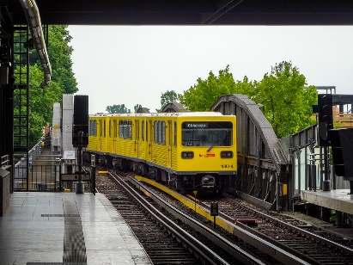
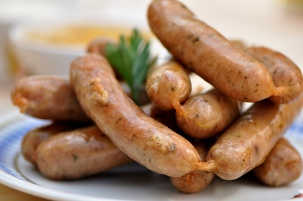
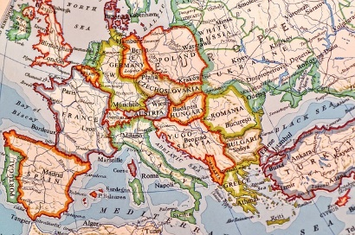
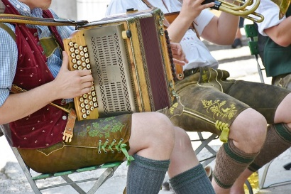
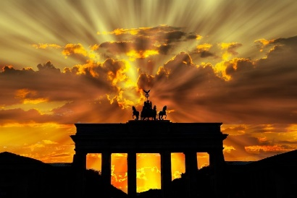
Vokabeln
schreiben
Wie heißt das auf Deutsch?
underground, metro
people, folk
die Weise
das Volk
way, manner
national, nationally
die U-Bahn
sausage
national
die Wurst
ursprünglich
die Minderheit
Bavarian
special, specific
original, originally
minority
bayrisch
(of) Berlin
speziell
berliner
Notes:
H+F (Note: The top row contains foundation vocabulary and the bottom row contains higher vocabulary)
Timing: 6 minutes Aim: to practise this week’s vocabulary.
Procedure: 1. Students translate the English words to German.
2. Click to reveal answers.

Slide 4
Zahlen
Grammatik
Zahl | Deutsch | Englisch
100 | Hundert | one hundred
1.000 | Tausend | thousand
1.000.000 | Million | million
1.000.000.000 | Milliarde (=tausend Millionen) | billion (=a thousand million)
1.000.000.000.000 | Billion (=tausend Milliarden) | trillion (=a million million)
Watch your millions, billions and trillions!
As you know, numbers are written as one word.
Don’t forget – we say double digits the other way round in German. dreiundachtzig = eighty-three
7283
siebentausendzweihundertdreiundachtzig
Sieben|tausend|zwei|hundert|dreiundachtzig
Notes:
H+F
Timing: 3 minutes Aim: to recap numbers in German.
Procedure: Click through the recap. Students should already be familiar with the information.

Slide 5
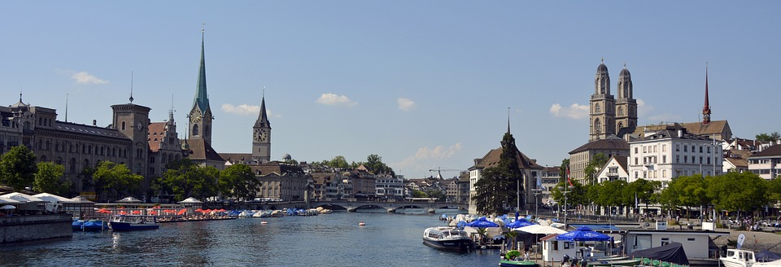
Switzerland in numbers
sprechen / hören
Du hast einige Statistiken zum Thema Die Schweiz recherchiert. Lies die Sätze deinem Partner/deiner Partnerin vor. Dein Partner/deine Partnerin muss die Zahlen schreiben.
Finde mindestens drei Infos, die dich interessieren. Schreib sie auf Englisch.
Notes:
H+F
Timing: 8 minutes Aim: to practise [z] and numbers.
Note: The first two handouts are for higher students and the second two are for foundation students. Students will need to work in a pair with someone working at the same tier.
Procedure: 1. Explain the task. Each student should have a handout with some facts about Switzerland.
2. Students take it in turn to read a fact to each other.
3. Their partner notes all the numbers they hear.
Word frequency of unknown words (1 is the most frequent word in German): Milliardäre [>5009] Meerschweinchen [>5009] Zugang [1506] Album [3630] Wahlrecht [>5009] Schweizer [1274] Source: Jones, R.L. & Tschirner, E. (2019). A frequency dictionary of German: core vocabulary for learners. Routledge

Slide 6
Switzerland in numbers
*einzeln – single, individual
*das Meerschweinchen – guinea pig *der Wert – value, worth *Milliardäre – billionaires
sprechen / hören
HANDOUT PARTNER A
2014 hat man zum ersten Mal die Schweizer App „THREEMA” gesehen, die eine andere sichere, nationale Form von „WhatsApp” ist. Du musst sie kaufen, sie kostet 3,99 Euro.
Seit 2008 darf man kein einzelnes* Meerschweinchen* haben. Wenn ein Meerschweinchen stirbt, kannst du einnen Meerschweinchen- Männchen oder eine Meerschweinchen-Weibchen für das andere bei ˵Priska Küng” finden. Das ist eine spezielle und bekannte Internetseite.
Gruyère und Emmentaler im Wert* von 693 Millionen Franken sind in der Corona-Zeit aus der Schweiz ins Ausland gegangen.
Jedes Jahr isst ein Schweizer zehn Kilo Schokolade, das ist doppelt so viel wie in den USA.
Die Schweiz hat 41 Milliardäre* und liegt auf Platz Nummer 15 in der Welt.
1
2
3
4
5
Notes:
Higher Handout audio answers
Timing: 5 minutes Aim: To listen and check pronunciation, particularly of the numbers

Slide 7
Switzerland in numbers
*der Zugang – access
*Alben – albums
*das Wahlrecht – right to vote
sprechen / hören
HANDOUT PARTNER B
Das Schweizer Volk gewinnt seine Energie – sechzig Prozent – aus Wasser, weil das Land mehr als 1500 Seen besitzt.
Schweizer Kaffeekultur! In einem kleinen Dorf in der Schweiz macht man die Kaffeemaschinen für die 21.000 Starbucks-Cafés in der Welt.
Die Schweiz ist ein neutrales Land, aber sie besitzt 8000 Bunker. Jede Schweizer Familie muss Zugang* zu einem Bunker haben.
Freddie Mercury hat sieben Alben* in der Schweiz gemacht. Das ist der Grund, warum es eine Statue von Freddie in Montreux gibt, wo er gewohnt hat.
Schweizer Frauen haben das Wahlrecht* vor fünfzig Jahren im Jahre 1971 bekommen. Das ist spät im Vergleich mit Großbritannien, wo das im Jahre 1928 war.
6
7
8
9
10
Notes:
Higher Handout
Timing: 5 minutes Aim: To listen and check pronunciation, particularly of the numbers

Slide 8
Switzerland in numbers
*Schweizer – Swiss
*der Zugang – access
sprechen / hören
HANDOUT PARTNER A
2014 hat man zum ersten Mal die Schweizer* App „THREEMA” gesehen, die eine andere, sichere, nationale Form von „WhatsApp” ist. Du musst sie kaufen, sie kostet 3,99 Euro.
Die Schweiz ist ein neutrales Land, aber sie hat 8000 Bunker. Jede Schweizer* Familie muss Zugang* zu einem Bunker haben.
Jedes Jahr isst ein Schweizer* zehn Kilo Schokolade, das ist zwei mal so viel wie in den USA.
Viele reiche Personen leben in der Schweiz. Das Land liegt auf Platz Nummer 15 in der Welt.
1
2
3
4
Notes:
Foundation Handout audio answers
Timing: 5 minutes Aim: To listen and check pronunciation, particularly of the numbers

Slide 9
Switzerland in numbers
*Schweizer – Swiss
das Wahlrecht – right to vote
sprechen / hören
HANDOUT PARTNER B
Das Schweizer Volk gewinnt seine Energie – sechzig Prozent – aus Wasser, weil das Land mehr als 1500 Seen hat.
1971 haben Schweizer Frauen haben das Wahlrecht* bekommen. Das ist spät im Vergleich mit Großbritannien, wo das im Jahre 1928 war.
Freddie Mercury hat sieben Musikstücke in der Schweiz gemacht. Das ist der Grund, warum es eine Statue von Freddie in Montreux gibt, wo er gewohnt hat.
25% von der Bevölkerung kommt aus einem anderen Land. Viele von ihnen kommen aus Frankreich und Deutschland.
5
6
7
8
Notes:
Foundation Handout
Timing: 5 minutes Aim: To listen and check pronunciation, particularly of the numbers

Slide 10
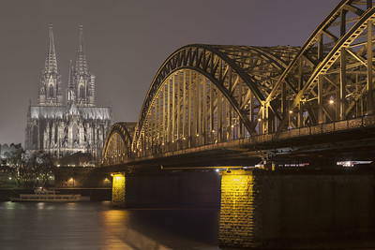
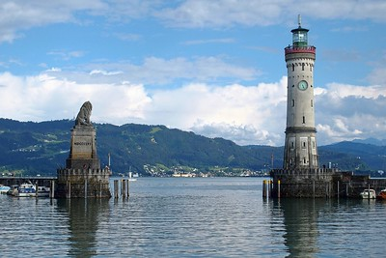
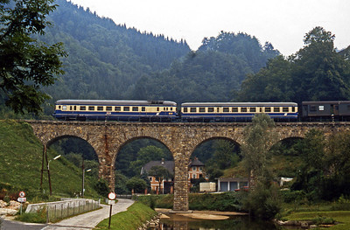
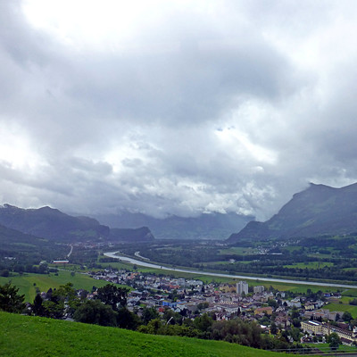
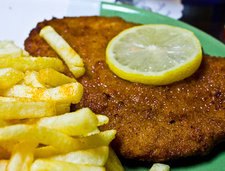
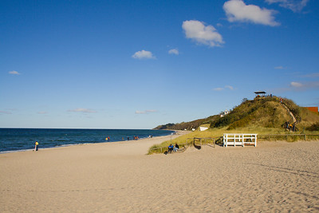
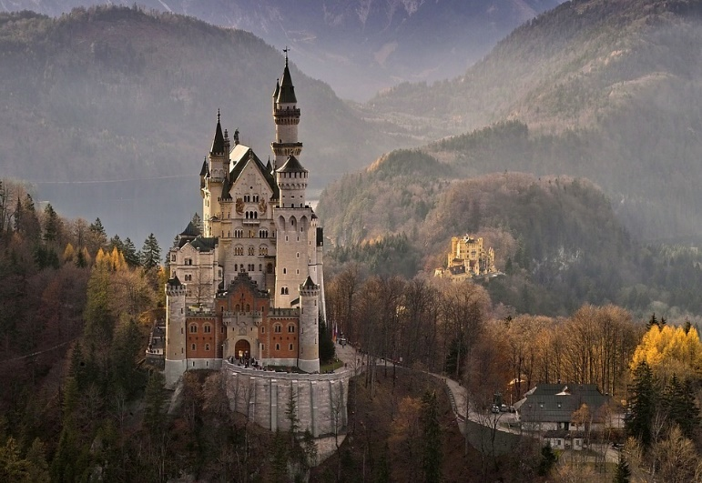
Germany in numbers
Cologne
Phonetik
Lake Constance
Danube
2000 years old
251 Metres
2,850 Kilometres
Schnitzel
Rhine
Baltic Sea
Bavaria
1831
1,233 Kilometres
459 Metres
77,550 Kilometres
Notes:
F+H
Timing: 8 minutes
Aim: to practise [z], numbers, and some of this week’s vocabulary.
Procedure:
Students work in pairs. Student A chooses a picture and says its number in German.
Student B listens to the number to work out which picture Student A is referring to. They say the name of the picture in German.
Students swap roles.
Image attribution: "Lindau, Bodensee" by to.wi is licensed under CC BY-NC-SA 2.0, "ÖBB 5146 Sankt Nikola an der Donau, Bahnviadukt" by peter.velthoen is licensed under CC BY-SA 2.0, "Köln" by György Soponyai is licensed under CC BY-NC 2.0., "Rhine Valley from Triesenberg, Liechtenstein" by pom'. is licensed under CC BY-SA 2.0, "Schnitzel mit Pommes" by Christian Cable is licensed under CC BY 2.0, "Rerik Ostsee Strand" by az1172 is licensed under CC BY-SA 2.0.

Slide 11
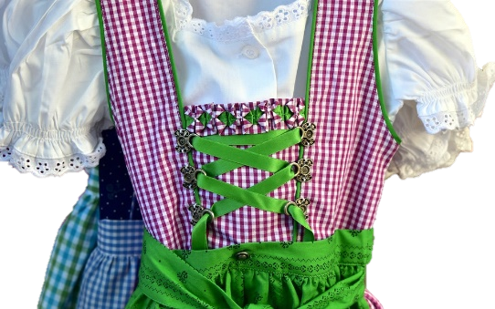
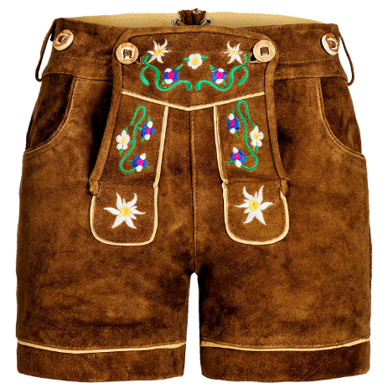
Bayern – WO2
Remember, we use WO2 when location adverbs come before the verb.
lesen
Hör zu und lies den Text über Bayern. Wie viele Beispiele für WO2 kannst du finden?
We can put the object at the start of a sentence to emphasise it. After, we use WO2 and the subject comes after the verb.
In Süddeutschland liegt Bayern. Bayern hat seine eigene Kultur. Hier findet man extrem viele Schlösser und alte Städte. In den Alpen in Bayern heißt ein Feld „Alm“. Sommerurlaub machen Menschen gerne in den Alpen. Und im Winter ist Skifahren beliebt. Kleidung wie Dirndl und Lederhosen, Musik, und Essen und Trinken haben die Kultur von Bayern auch berühmt gemacht. Der FC Bayern München ist ein bekannter Verein. Hast du Lust, mal nach Bayern zu fahren?
Was möchtest du dort machen?
Dirndl
Use WO2 after time adverbs, too.
Use WO2 in yes/no questions.
And after wh-question words.
Lederhosen
Notes:
F+H
Timing: 8 minutes
Aim: to recap WO2 and the different instances when it is used.
Procedure:
Students read the text about Bavaria and note down all the instances of WO2 that they can find.
Click to reveal the answers. At relevant points, speech bubbles will appear to remind students when we use WO2.

Slide 12
Bayern
schreiben
You work for a tourist board in Bavaria and want to advertise all the great things to do there. You want to emphasise certain parts of your sentences so you write them at the start.
besuchen
Touristen
in München
den englischen Garten
sehr gern
besonders lecker
viele Menschen
Schnitzel
finden
bayrisches Essen
man
kann
probieren
In München besuchen Touristen sehr gern
den englischen Garten.
Schnitzel finden viele Menschen besonders lecker.
Bayrisches Essen kann man probieren.
findet … statt
das Oktoberfest
in Bayern
im September
ist
wichtig
Kleidung wie Lederhosen
in unserer Kultur
Im September findet das Oktoberfest in Bayern statt.
Auf dem Markt verkauft man Würste.
In unserer Kultur ist Kleidung wie Lederhosen wichtig.
auf dem Markt Würste
verkauft
man
Notes:
F+H (Note: All text boxes are suitable for foundation apart from the grey text box which contains higher vocabulary)
Timing: 8 minutes
Aim: to practise using WO2 to emphasise sentence elements.
Procedure:
Explain the task. Using the phrases in the text boxes, students write sentences to advertise Bavaria. They should write the phrases in bold at the start of the sentence and then use WO2.
Click to reveal answers.

Slide 13
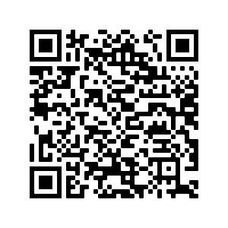
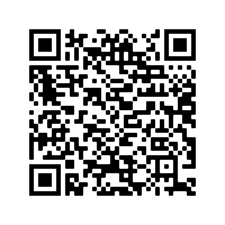
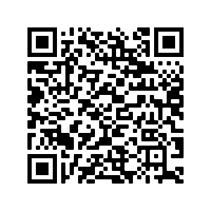
Hausaufgaben
New vocabulary:
Foundation
Higher
Revisited vocabulary:
Foundation | Higher
Hausaufgabenblatt 10.1.1.1
Notes:
Timing: 30 seconds Aim: to remind students of their HW from last week; the vocabulary is the new and revisited vocabulary in use in this week’s lessons.

